Slide 1
BÀI 7
GÒ HÌNH TRỤ

Slide 2
I. MỤC TIÊU
Trình bày được thao tác, động tác gấp mép tôn và đập mối ghép tạo ống trụ
Biết phương pháp tạo mối ghép bằng phương pháp bằng tay trên tôn

Slide 3
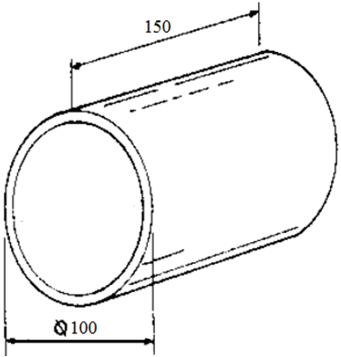
II. NỘI DUNG
1. Điều kiện cho trước:
Thiết bị: Đe phẳng
Vật liệu: Tôn tấm dày 0.6÷1mm
Dụng cụ: Búa gỗ (phẳng hai đầu), búa nguội, búa nhỏ, kéo cắt tôn, thước lá, compa, vạch dấu.
Chi tiết
Yêu cầu kỹ thuật:
Cắt được đường thẳng đúng kích thước yêu cầu bản vẽ
Mối ghép đều và thẳng
Mặt mối ghép không được gập ghềnh tránh bị thụng mí và bị cấn dấu
Thời gian và số lượng: 1SV/chi tiết/6 tiết

Slide 4
II. NỘI DUNG
2. Phương pháp tiến hành:
Bước 1. | Thao tác / động tác | Yêu cầu / tiêu chuẩn kỹ thuật | Hình ảnh minh họa
Vạch dấu | Đặt thước lá ngay hai dấu mũi tên dã xác dịnh kích thước đối diện nhau trên cùng một kích thước so với cạnh chuẩn. Đè thước áp sát vào phôi bằng 3 ngón tay, mũi vạch sát cạnh thước lá và vạch một đường liên tục | Vạch dấu chính xác theo kích thước bản vẽ

Slide 5
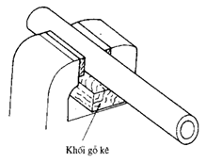
II. NỘI DUNG
2. Phương pháp tiến hành:
Bước 2. | Thao tác / động tác | Yêu cầu / tiêu chuẩn kỹ thuật | Hình ảnh minh họa
Gấp mép | Áp dụng kiến thức bài gấp mépcủa bài học trước để gấp mép tấm 1 và 2 theo bản vẽ | Gấp mép đúng theo đường vạch dấu theo kích thước bản vẽ
Bước 3. | Thao tác / động tác | Yêu cầu / tiêu chuẩn kỹ thuật | Hình ảnh minh họa
Kẹp đe tròn lên ê tô | Dùng đe có đường kính bằng khoảng (70÷80)% so với đường kính trụ cần gò và chiều dài đe lớn hơn chiều dài trụ cần gò từ 100mm trở lên. Đặt một tấm gỗ bên dưới rồi kẹp chặt đe lại | Tránh đe tròn di chuyển và làm hư ê tô trong quá trình gia công

Slide 6
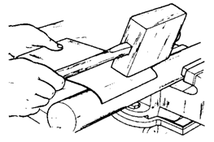
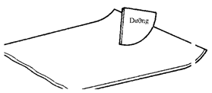
II. NỘI DUNG
2. Phương pháp tiến hành:
Bước 4. | Thao tác / động tác | Yêu cầu / tiêu chuẩn kỹ thuật | Hình ảnh minh họa
Uốn cong hai đầu của phôi | Dùng vồ gỗ để gò cong hai đầu của phôi | Giữ chặt phôi không cho di chuyển trong quá trình gò
Bước 5. | Thao tác / động tác | Yêu cầu / tiêu chuẩn kỹ thuật | Hình ảnh minh họa
Dùng dưỡng kiểm | Đặt dưỡng kiểm thẳng góc với phôi để kiểm tra độ cong | Độ cong phải ôm sát với dưỡng kiểm

Slide 7
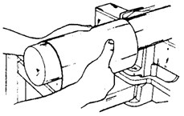
II. NỘI DUNG
2. Phương pháp tiến hành:
Bước 6. | Thao tác / động tác | Yêu cầu / tiêu chuẩn kỹ thuật | Hình ảnh minh họa
Uốn cong phôi tạo hình trụ | Đặt đầu phôi song song với tâm của đe. Uốn phôi đều. Uốn cong phôi từ từ và tăng dần cho tới khi hai đầu phô chạm vào nhau | Tạo tròn trụ suông đếu
Bước 7. | Thao tác / động tác | Yêu cầu / tiêu chuẩn kỹ thuật | Hình ảnh minh họa
Ghép mí phôi | Lồng hai mép gấp của phôi như hình vẽ | Lòng mí theo yêu cầu

Slide 8
II. NỘI DUNG
2. Phương pháp tiến hành:
Bước 8. | Thao tác / động tác | Yêu cầu / tiêu chuẩn kỹ thuật | Hình ảnh minh họa
Đập mối ghép | Dùng búa gỗ đập hai đầu mối ghép một đoạn 20mm để định vị mối ghép. Sau đó đánh mối ghép xuống từ từ cho tới khi hoàn thanh mối ghép | Đập mối ghép sao cho đạt yêu cầu kỹ thuật của mối ghép

Slide 9
II. NỘI DUNG
3. Các dạng sai hỏng, nguyên nhân và biện pháp khắc phục
Kích thước không đúng
Nguyên Nhân | Biện pháp khắc phục
- Lấy dấu sai | - Lấy dấu chính xác
- Đo kiểm không chính xác | - Đo kiểm cẩn thận
- Thao tác khi cắt tôn không chính xác | - Thao tác cắt tôn cẩn thận, chính xác
Ống không tròn đều
Nguyên Nhân | Biện pháp khắc phục
- Do quá trình gò không đều tay | - Thao tác gò đều tay

Slide 10
II. NỘI DUNG
3. Các dạng sai hỏng, nguyên nhân và biện pháp khắc phục
Vết gấp mép không đều
Nguyên Nhân | Biện pháp khắc phục
- Không giữ chặt phôi luôn trùng giữa đường vạch dấu với cạnh đe | - Giữ chặt phôi luôn trùng giữa đường vạch dấu với cạnh đe
Vết gấp mép bị biến dạng trầy sước
Nguyên Nhân | Biện pháp khắc phục
- Quá trình gấp mép do gõ quá mạnh | - Quá trình gấp mép gõ vừa phải

Slide 11


